Slide 1
Universidade Federal de Campina Grande
Departamento de Sistemas e Computação
Curso de Bacharelado em Ciência da Computação
Inteligência Artificial I
Resolução de Problemas (Parte III)
Prof.ª Joseana Macêdo Fechine
joseana@dsc.ufcg.edu.br
Carga Horária: 60 horas
Figura: Capa do Livro Hamburger, H., Richards, D. Logic and Language Models for Computer Science, Prentice Hall.

Slide 2
Em Busca de Soluções
Tópico
Busca Heurística

Slide 3
Busca Heurística
Heurística - Informação específica do domínio que pode ser usada para guiar o processo de busca.
Em muitos casos uma heurística envolve a aplicação de uma função que avalia um nó particular e prediz a qualidade dos seus nós sucessores.
Uma função heurística de avaliação no jogo-da-velha poderia ser o número de linhas, colunas e diagonais ainda disponíveis, quanto maior este número maior a chance de vitória.

Slide 4
Busca Heurística
Os problemas de IA empregam heurísticas, basicamente, em duas situações:
1. Um problema pode não ter uma solução exata por causa das ambigüidades inerentes na sua formulação ou pela disponibilidade dos dados.
Exemplos: Diagnóstico médico, Sistemas de visão.
2. Um problema pode ter uma solução exata, mas o custo computacional para encontrá-la pode ser proibitivo.
Exemplo: Jogo de xadrez.

Slide 5
Busca Heurística
As heurísticas podem falhar.
Uma heurística é apenas uma conjectura informada sobre o próximo passo a ser tomado na solução de um problema.
A heurística é baseada na experiência e na intuição.
Uma heurística pode levar um algoritmo de busca a uma solução subótima ou, inclusive, levá-lo a não conseguir encontrar uma solução.
George Polya define heurística como “o estudo dos métodos e das regras de descoberta e invenção” (Polya, 1945) – relacionada com o termo grego original, o verbo eurisco (“Eu descubro”). Quando Arquimedes emergiu de seu famoso banho segurando a coroa de ouro, ele gritou “Eureka!” (“Eu descobri!”).

Slide 6
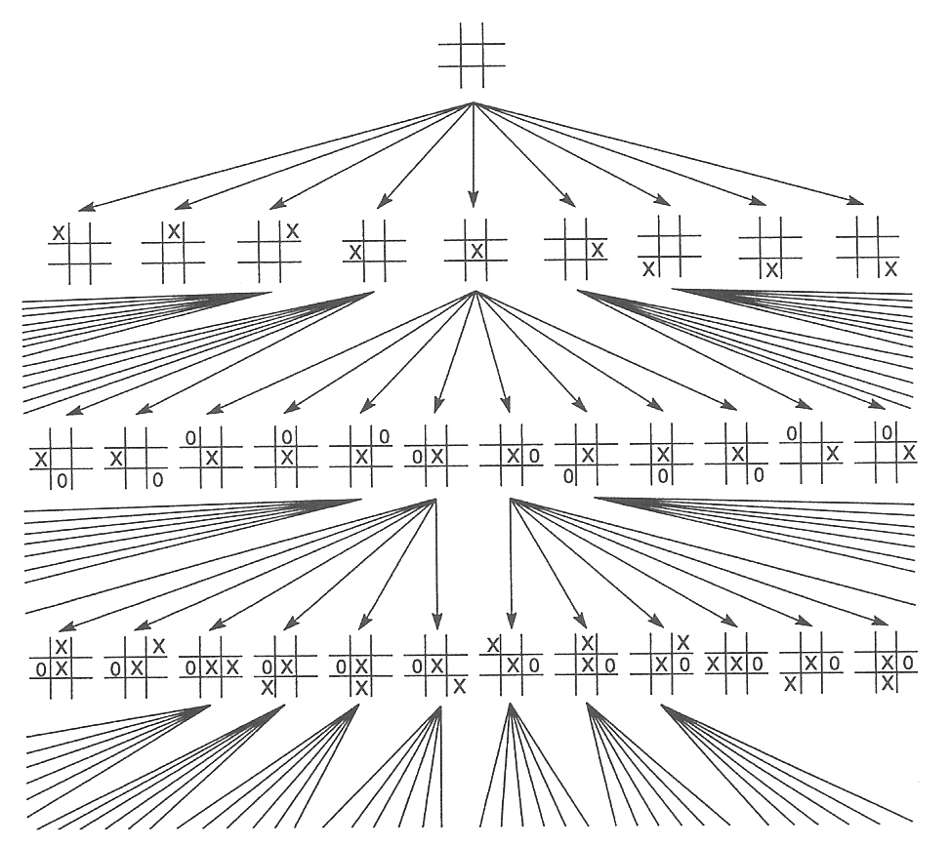
Busca Heurística – Exemplo ...
Porção do espaço de estados para o jogo-da-velha
9
N⁰ de caminhos = 9!
8
7
.
.
.

Slide 7
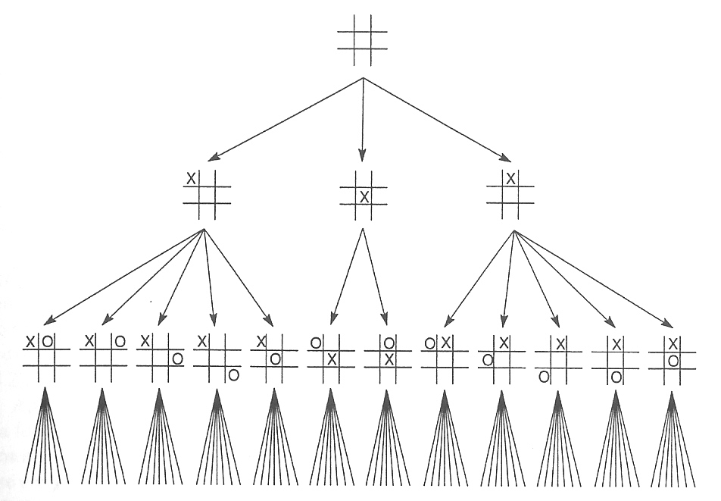
Busca Heurística – Exemplo ...
Os primeiros três níveis do espaço de estados do jogo-da-velha reduzidos por simetria.
3 movimentos iniciais:
Para o canto
Para o centro de um lado
Para o centro da grade

Slide 8
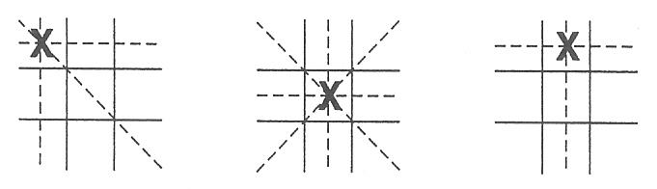
Busca Heurística – Exemplo ...
A heurística do “maior número de vitórias” aplicada aos primeiros filhos do jogo-da-velha.

Slide 9
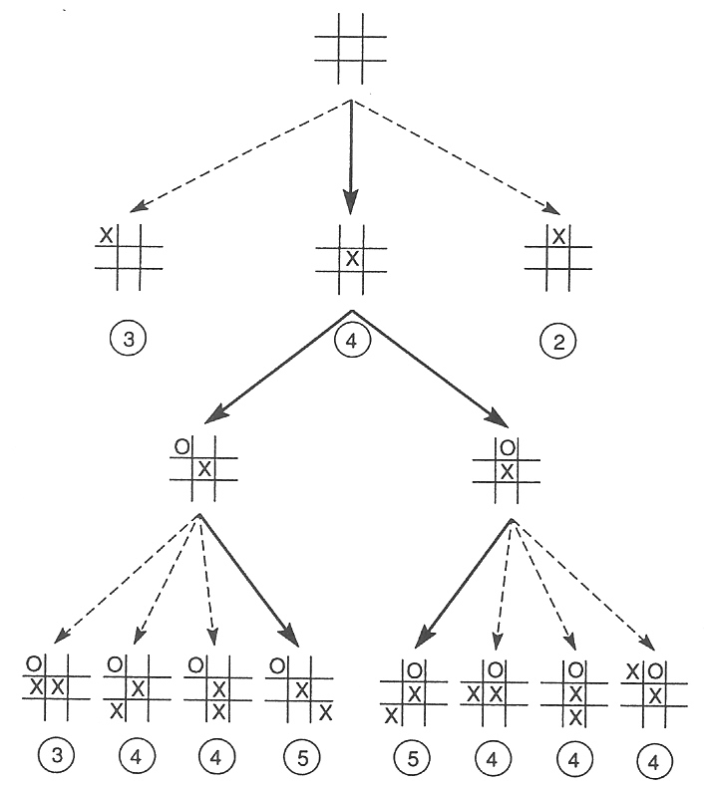
Busca Heurística – Exemplo
Espaço de estados reduzido heuristicamente para o jogo-da-velha.

Slide 10
Busca Heurística
Estratégias de Busca Heurística
Usam conhecimento específico do problema na busca da solução.
Mais eficientes do que a busca não informada.
Algoritmo geral: Busca pela Melhor Escolha - BME (Best-first search)
  Seleciona para expansão o nó que tiver o menor custo estimado até a meta (objetivo), segundo uma função de avaliação f(n).
  Tipicamente f(n) usa uma função heurística h(n) = custo estimado do caminho mais econômico do nó n até um nó objetivo (Restrição inicial: se n é um nó objetivo, h(n)=0).

Slide 11
Busca Heurística
Uma forma de uso da informação heurística sobre um problema consiste em computar estimativas numéricas para os nós no espaço de estados;
Uma estimativa indica o quanto um nó é promissor com relação ao alcance de um nó-objetivo;
A idéia é continuar a busca sempre a partir do nó mais promissor no conjunto de candidatos;
O programa de busca do melhor caminho (escolha) é baseado neste princípio.

Slide 12
Busca Heurística
Busca do melhor caminho - pode ser derivada de um refinamento da busca em largura.
Busca em largura - sempre escolhe para expansão os menores caminhos-candidatos (isto é, os nós extremos menos profundos da busca).
Busca do melhor caminho - refina este princípio calculando uma estimativa heurística para cada candidato e escolhe para expansão o melhor candidato de acordo com esta estimativa.

Slide 13
Busca Heurística
Greedy best-first search
(Busca gulosa pela melhor escolha)
Tenta expandir o nó mais próximo à meta, na suposição de que isso provavelmente levará a uma solução rápida.
Avalia nós para expandir com base unicamente na função heurística: f(n) = h(n)
Exemplo: encontrar a melhor rota (rota mais curta) de uma cidade a outra, num mapa.
  h(n) = distância em linha reta entre as cidades e a cidade-meta.

Slide 14
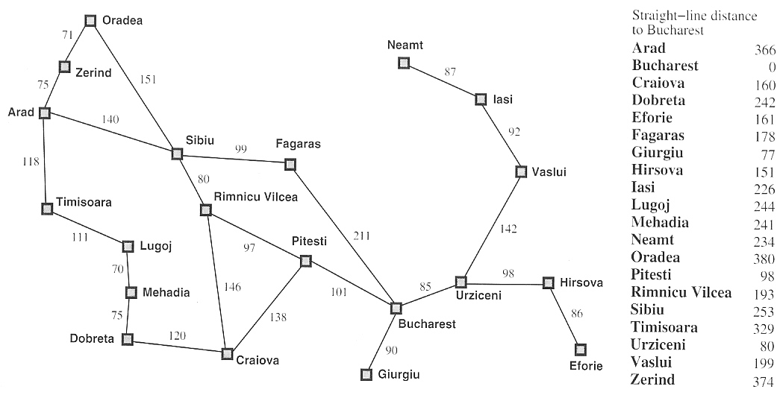
Busca Heurística
Exemplo: Localização de rotas na Romênia, usando a heurística de distância em linha reta (h_{DLR})
Objetivo: Bucharest (Bucareste)
176
100
Um mapa rodoviário simplificado de parte da Romênia.

Slide 15
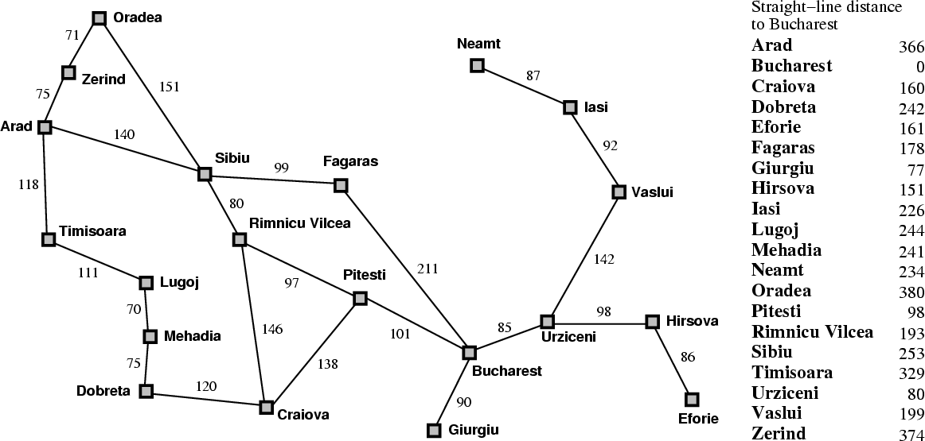
Busca Heurística
Busca pela melhor escolha - Busca Gulosa
Distância em linha reta para Bucharest:

Slide 16
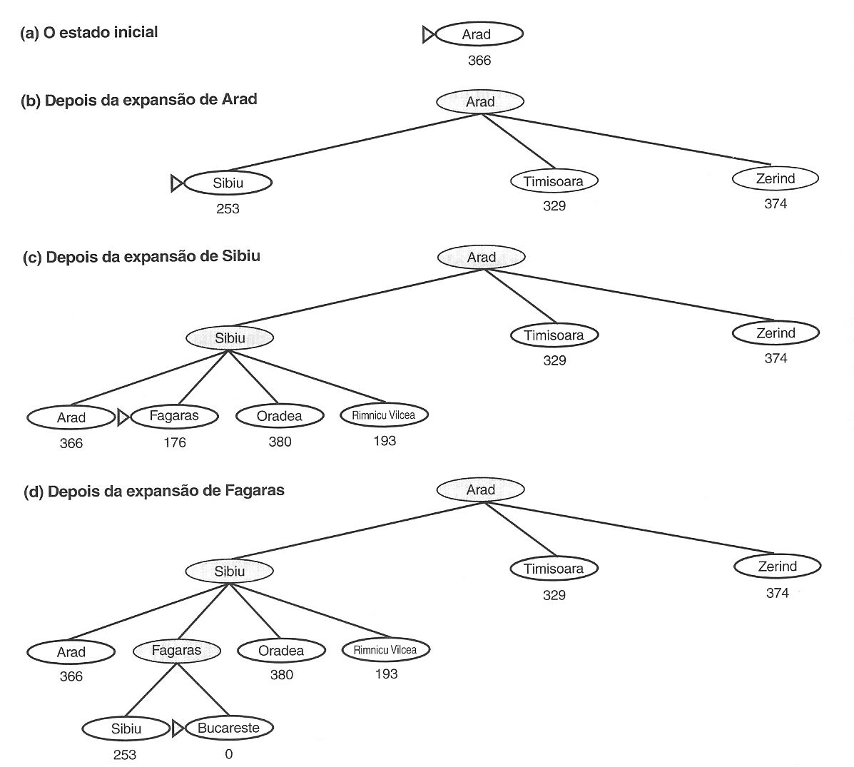
Exemplo – Passo a Passo ...
Fases de uma busca gulosa pela melhor escolha para Bucareste, usando-se a heurística de distância em linha reta h_{DLR}. Os nós são identificados por seus valores de h.

Slide 17
Exemplo – Passo a Passo ...
Fases de uma busca gulosa pela melhor escolha para Bucareste, usando-se a heurística de distância em linha reta h_{DLR}. Os nós são identificados por seus valores de h.

Slide 18
Exemplo – Passo a Passo ...
Fases de uma busca gulosa pela melhor escolha para Bucareste, usando-se a heurística de distância em linha reta h_{DLR}. Os nós são identificados por seus valores de h.

Slide 19
Exemplo – Passo a Passo ...
Fases de uma busca gulosa pela melhor escolha para Bucareste, usando-se a heurística de distância em linha reta h_{DLR}. Os nós são identificados por seus valores de h.

Slide 20
Fases de uma busca gulosa pela melhor escolha para Bucareste, usando-se a heurística de distância em linha reta h_{DLR}. Os nós são identificados por seus valores de h.

Slide 21
Busca Heurística
Não é completa
pode entrar em ciclos e não encontrar a solução se não detectar estados repetidos;
pode se perder em um caminho infinito e nunca retroceder para tentar outras opções.
Não é ótima
No exemplo encontrou caminho (Arad, Sibiu, Fagaras, Bucharest) que é 32km maior que (Arad, Sibiu, Rimnicu Vilcea, Pitesti, Bucharest)
Dependendo do problema e da qualidade da heurística a complexidade pode ter uma redução substancial.

Slide 22
Busca Heurística
BME mais “famoso”: Busca A*
Objetivo: Minimizar o custo total estimado da solução.
Função de avaliação: f(n) = g(n) + h(n)
• g(n) = distância (custo) do nó inicial ao nó n
• h(n) = distância (custo) estimada de n ao nó final
• Assim, f(n) estima o custo da melhor solução que passa por n.
A* expande o nó de menor valor de f na fronteira do espaço de estados.

Slide 23
Busca Heurística
Quando n é encontrado pelo processo de busca, tem-se a seguinte situação:
  Um caminho de i para n já deve ter sido encontrado e o seu custo pode ser calculado como a soma dos custos dos arcos no caminho, e pode servir como uma estimativa g(n) do custo mínimo de i para n.
  h(n) é mais problemático porque o espaço entre n e t ainda não foi explorado, e portanto h(n) é meramente um palpite baseado no conhecimento geral do algoritmo sobre o problema particular.
  Não existe um método universal para construção de h, pois depende do domínio do problema.

Slide 24
Busca Heurística
Exemplo: Localização de rotas na Romênia, usando a Busca A*
Objetivo: Bucharest (Bucareste)
176
100
Um mapa rodoviário simplificado de parte da Romênia.

Slide 25
Busca Heurística
Busca pela melhor escolha - Algoritmo A*
Distância em linha reta para Bucharest:
449
75 + 374
239
239 + 178
220
140 + 253
417
118 + 329
393
220 + 193
447
413
317
317 + 98
418
366
415
455
496
336 + 160

Slide 26
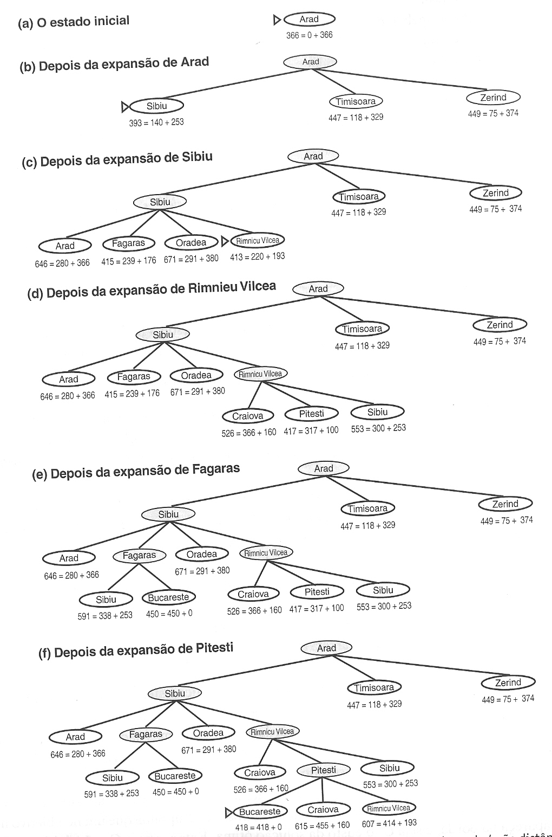
Exemplo – Passo a Passo ...

Slide 27
Exemplo – Passo a Passo ...

Slide 28
Exemplo – Passo a Passo ...

Slide 29
Exemplo – Passo a Passo ...

Slide 30
Exemplo – Passo a Passo ...

Slide 31
Exemplo – Passo a Passo

Slide 32
Estágios em uma busca A* por Bucareste. Os nós estão rotulados f = g + h. Os valores de h são distâncias em linha reta para Bucareste.

Slide 33
Busca Heurística
Desempenho do A*
A análise do caráter ótimo de A* é direta se for usada com BUSCA-EM-ÁRVORE: A* será ótima se h(n) for uma heurística admissível.
Conseqüência mais importante da consistência (também chamada monotonicidade) é: A* usando BUSCA-EM-GRAFO é ótima se h(n) é consistente.

Slide 34
Busca Heurística
Desempenho do A*
A* é completa e ótima se h(n) for admissível ou consistente
• h admissível: nunca superestima o custo de atingir a meta
• h consistente (ou monotônica):
– n’ é sucessor de n, gerado pela ação a;
– c(n,a,n’) é o custo de sair de n e atingir n’.
– Se h é consistente, os valores de f(n) ao longo de qualquer
caminho são não-decrescentes.

Slide 35
Busca Heurística
Desempenho do A*
A* é otimamente eficiente: nenhum outro algoritmo ótimo garante expandir menos nós que A*.
Infelizmente há, na maioria das vezes, crescimento exponencial do número de nós com o comprimento da solução (complexidade temporal).
O maior problema é a complexidade espacial: A* armazena todos os nós gerados!
Assim, A* não é aplicável em muitos problemas de grande escala. Usa-se variantes que encontram soluções subótimas.

Slide 36
Busca Heurística
Com Memória Limitada
IDA* (Iterative Deepening A*)
  igual ao aprofundamento iterativo, porém seu limite é dado pela função de avaliação (f) , e não pela profundidade (d).
  necessita de menos memória do que A*
SMA* (Simplified Memory-Bounded A*)
  O número de nós guardados em memória é fixado previamente.

Slide 37
Busca Heurística
Solução de problemas usando técnicas de busca heurística:
  dificuldades em definir e usar a função de avaliação
  não consideram conhecimento genérico do mundo (ou “senso comum”)
Função de avaliação: compromisso (conflito) entre
  tempo gasto na seleção de um nó e
  redução do espaço de busca
Achar o melhor nó a ser expandido a cada passo pode ser tão difícil quanto o problema da busca em geral.

